Slide 1
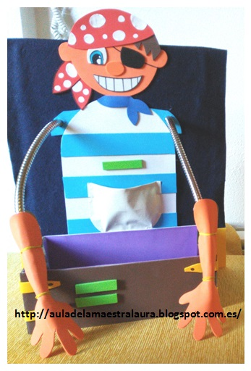
COMUNICACIÓN
Máquina de restar:
El pirata Manos Largas
LAURA MARCHÁN JIMÉNEZ

Slide 2
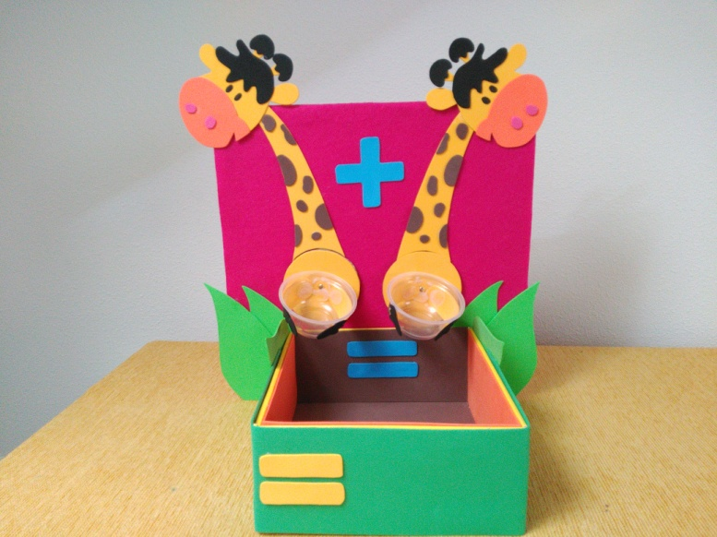
LA IDEA
Ya tenemos las
MÁQUINAS DE SUMAR
¿Por qué no una máquina de restar?
OBJETIVO
Iniciar al alumnado de ed. infantil en actividades y experiencias que implican la palabra "resta", así como desarrollar estrategias de sustracción que requieren manipulación directa.

Slide 3
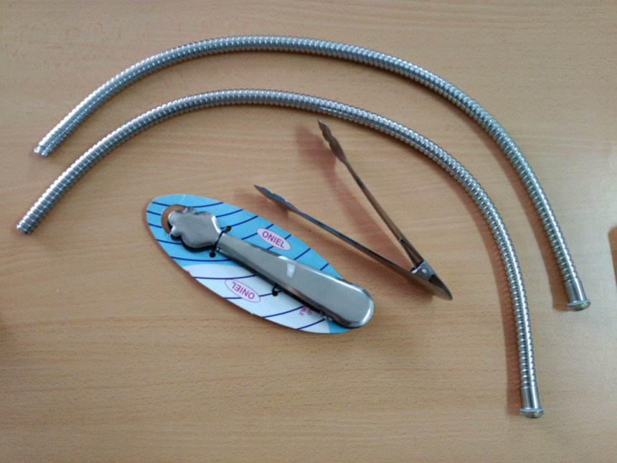
MATERIALES
CARTÓN (contraportada de un blog de dibujo A3 y una caja de zapatos)
FIELTRO
GOMA EVA
TROZO DE HULE (para el bolsillo)
TUBO DE DUCHA (cortado en dos)
PINZAS DE COCINA
PISTOLA DE SILICONA
COLA
¡Mucha paciencia!

Slide 4
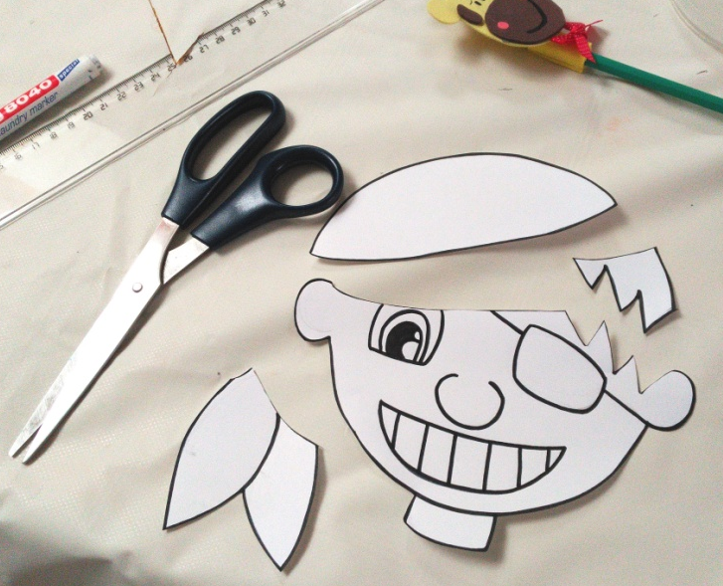
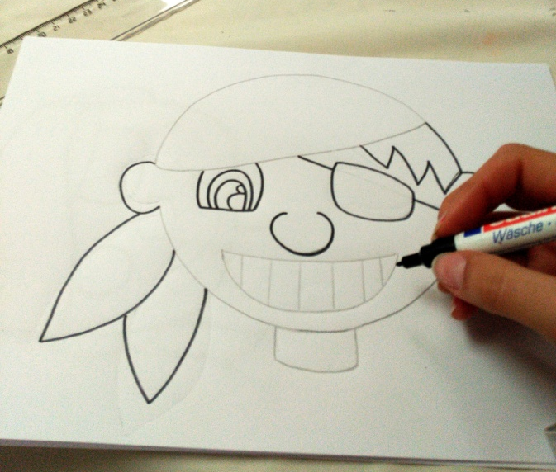
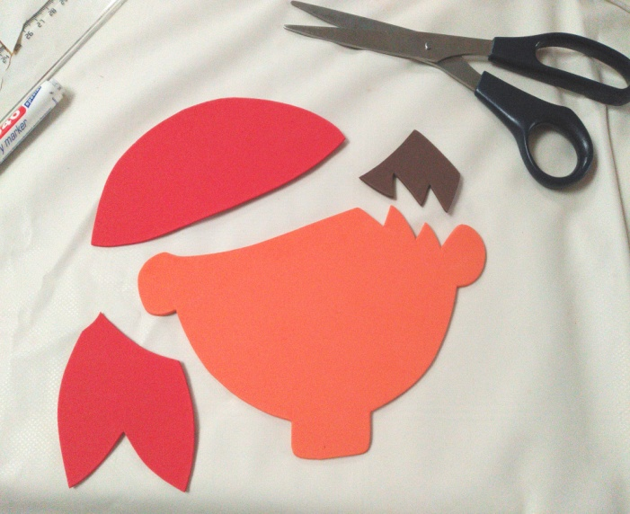
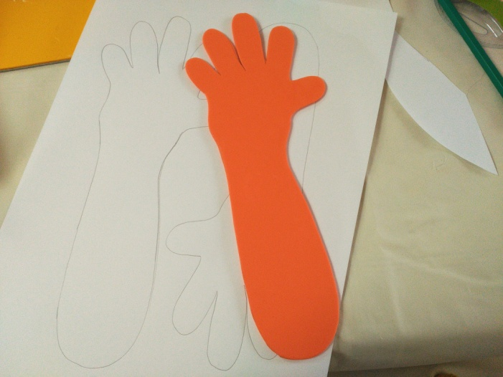
PROCESO DE ELABORACIÓN
1. Realizar el diseño sobre papel y recortar en las diferentes partes que se quieren sacar de goma eva

Slide 5
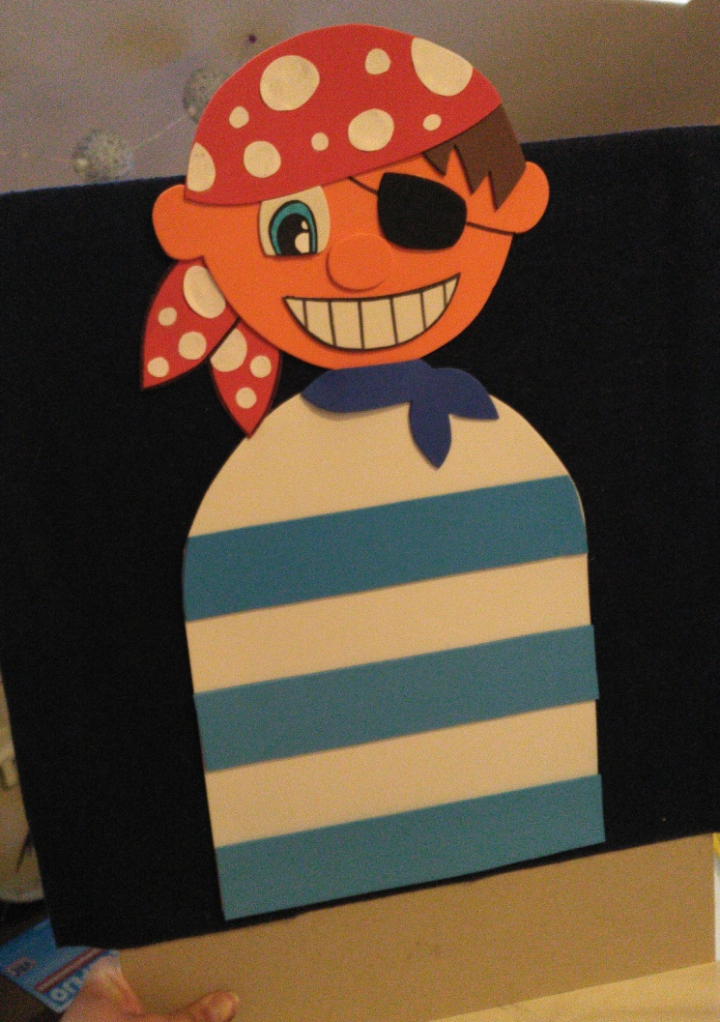
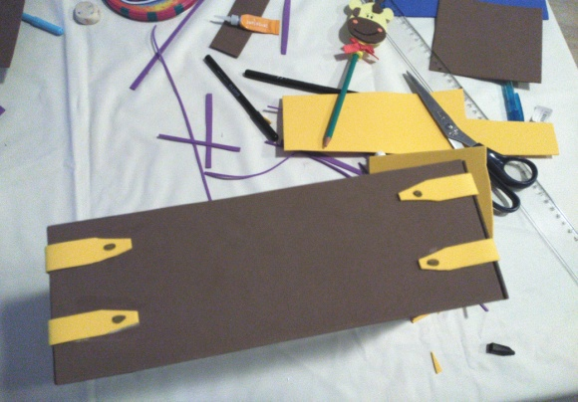
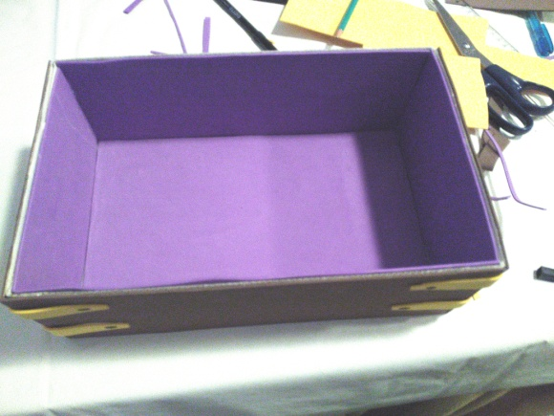
PROCESO DE ELABORACIÓN
2. Forrar la plancha de cartón A3 con fieltro (con pistola de silicona)
3. Pegar las piezas para ir formando el pirata (es preferible pegar las piezas de gomaeva con cola entre ellas, y con silicona si van a adherirse a otro material, como fieltro o cartón)
4. Forrar la caja de zapatos con gomaeva

Slide 6
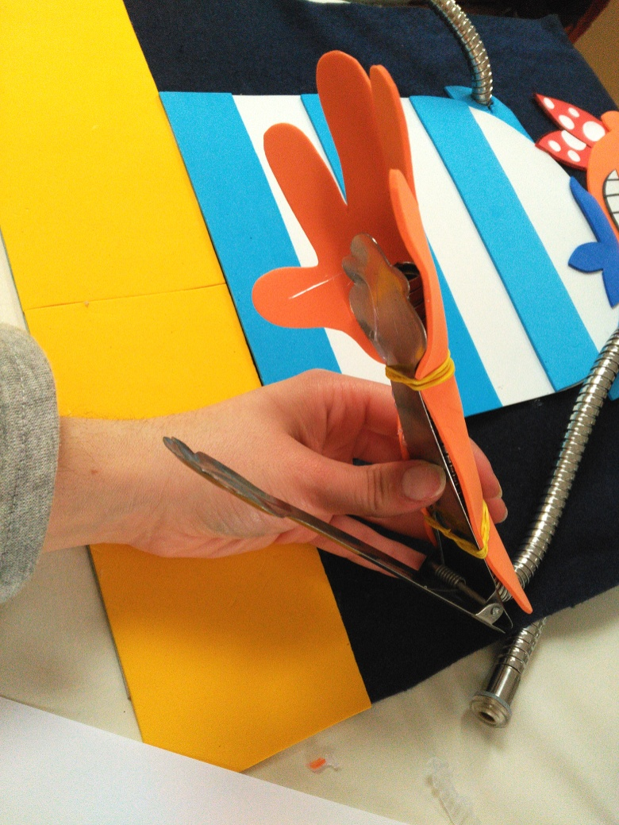
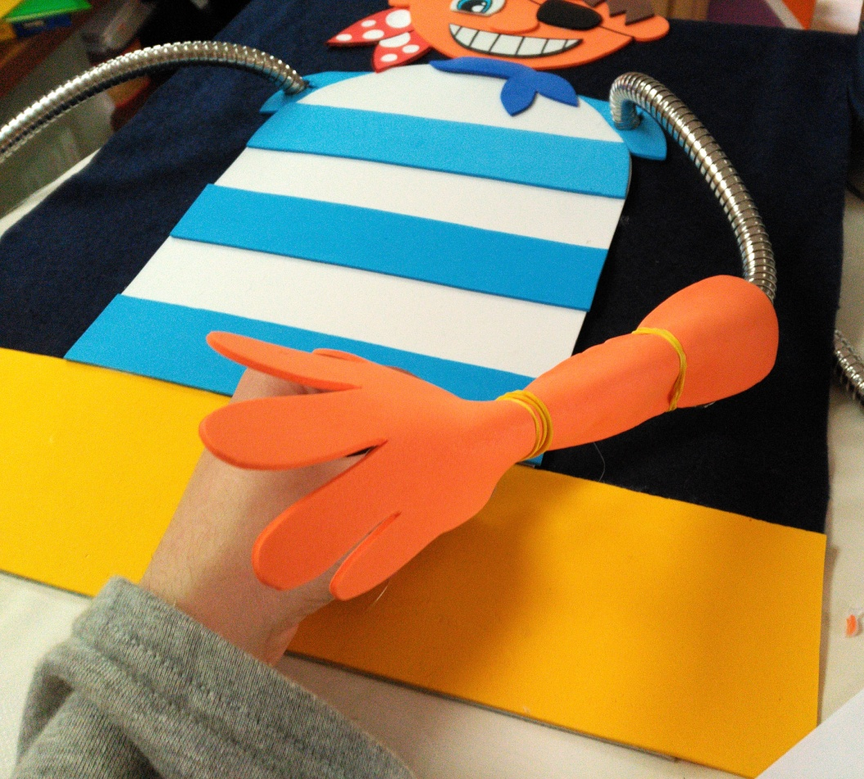
PROCESO DE ELABORACIÓN
5. Montaje de los brazos: cortar por la mitad un tubo de ducha, pegar cada extremo a unas pinzas de cocina con silicona. Pegar las manos de gomaeva para cubrirlos y sujetar con gomillas todos los elementos.

Slide 7
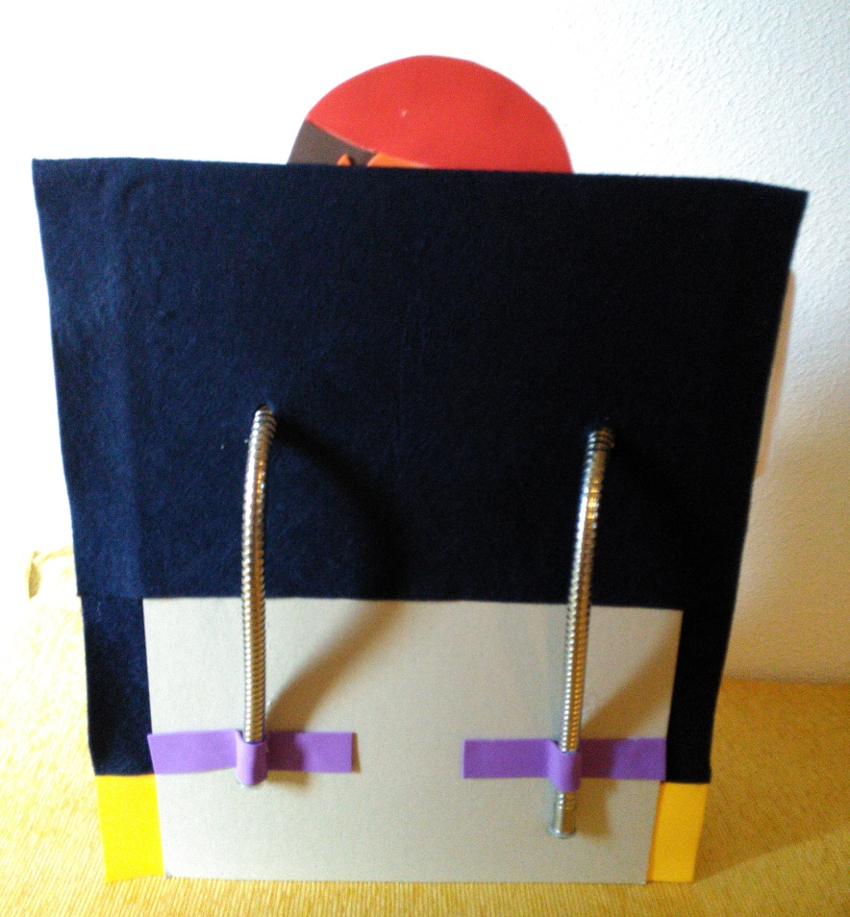
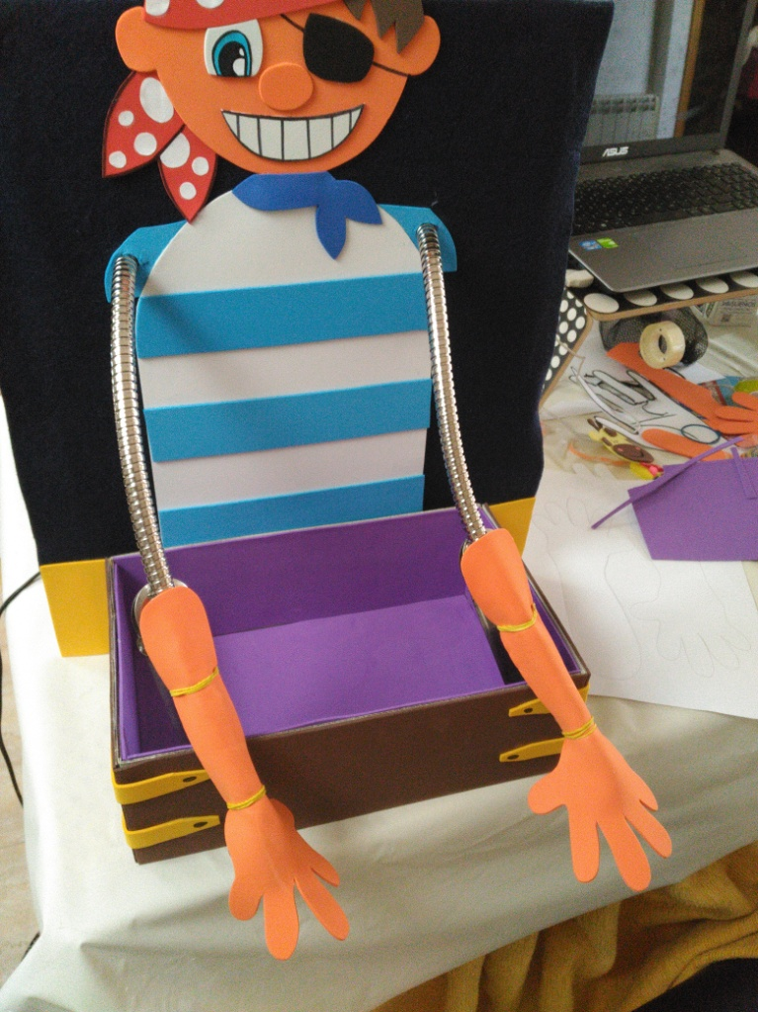
PROCESO DE ELABORACIÓN
6. Por último, introducir los tubos por los agujeros de los hombros, previamente perforados. Cortar o sujetar el tubo sobrante.

Slide 8
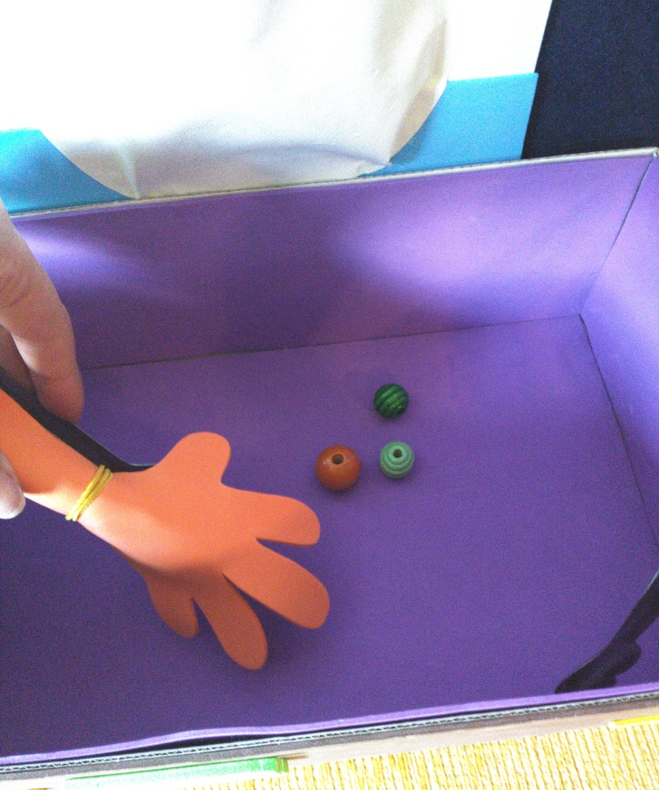
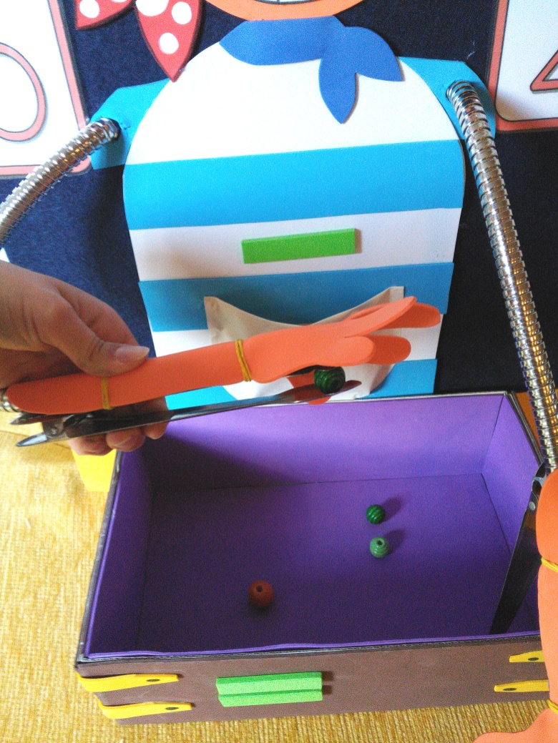
¿CÓMO JUGAMOS?
Utilizando las pinzas como manos, pescamos la cantidad de piezas que debemos detraer (el pirata "nos roba" las piezas y se las guarda en el bolsillo); el alumno hace el recuento de las piezas que quedan para descubrir el resultado.

Slide 9
¿CÓMO JUGAMOS?
Se pueden trabajar diferentes tipos de actividades variando los problemas y el modo de ejecutarlos, más allá de la clásica resta "tengo X elementos y me quitan tantos".
SITUACIONES DE LA RESTA
Hay cinco categorías de actividades claramente delimitadas entre sí que pueden ser resueltas por una sustracción
(Martínez & Sánchez, 2011. Desarrollo y mejora de la inteligencia matemática en Educación Infantil. Wolters Kluwer)
DETRAER
COMPENSAR
AÑADIR HASA UN TOPE
COMPARAR
QUITAR HASTA UN TOPE
Con la máquina podemos abordar las tres primeras

Slide 10
¿CÓMO JUGAMOS?
1. DETRAER
La detracción implica una sola cantidad, de la que se quita una que se nos dice.
“Tengo 7 caramelos y el pirata me quita 3. ¿Cuántos me quedan?”
2. AÑADIR HASTA UN TOPE
Añadir elementos a una colección hasta que esta alcance un cardinal determinado.
Hay dos situaciones posibles
El niño tiene una cantidad y tiene que llegar a otra, poniendo elementos.
La cantidad a la que hay que llegar es la que sirve de referencia a otra cantidad.
“El pirata tiene 4 canicas. ¿Cuántas tiene que coger para que tenga 8?”
“Tienes 9 canicas. El pirata tiene 5. ¿Cuántas tiene que coger para que tenga las mismas que tú?”

Slide 11
¿CÓMO JUGAMOS?
3. QUITAR HASTA UN TOPE
Es el caso inverso al anterior. Tiene que ir apartando objetos hasta alcanzar un número determinado.
Hay tres situaciones posibles
Se parte de una cantidad, de la que se detrae una parte no determinada, y se sabe lo que queda. Se trata de averiguar qué parte se ha detraído.
Se parte de una cantidad desconocida, a la que se le añade otra que sí se conoce. Se cuentan las que se tienen, y a partir de ella se ha de averiguar cuántas se tenían.
La cantidad a la que tengo que llegar tiene como referencia una cantidad ajena.
“Tengo 8 caramelos y el pirata solo 3. ¿Cuántas tiene que quitarme para tener los dos las misma cantidad?”
“Tenía 10 caramelos. El pirata me ha quitado unos pocos, y ahora me quedan 6. ¿Cuántos me ha quitado?”
“El pirata me ha dado 5 caramelos y ahora tengo 9. ¿Cuántos tenía al principio?”

Slide 12
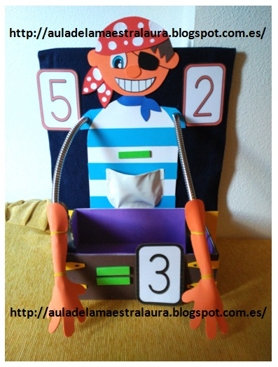
CONCLUSIÓN
Recurso lúdico y muy llamativo que capta de manera inmediata la atención de nuestro alumnado.
Se pueden trabajar diferentes tipos de actividades variando los problemas y el modo de ejecutarlos (DETRAER, AÑADIR HASTA UN TOPE, QUITAR HASTA UN TOPE).
Trabajamos la pinza.
Podemos completar este recurso añadiendo tarjetas con diferentes formatos (manos, puntos, grafía).

